Slide 1

Faculdade de tecnologia e ciências da Bahia
Curso: Engenharia Civil
Disciplina: Hidráulica Aplicada
Bocais e tubos curtos
Professora: Msc Juliane Souza

Slide 2
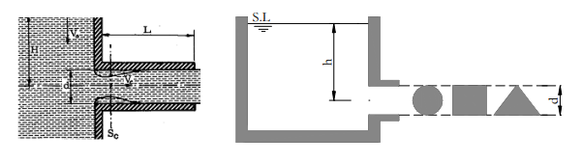
Bocais
Definição
Bocais são pequenos tubos adaptados a orifícios em paredes delgadas, pelos quais escoam os líquidos dos reservatórios.

Slide 3
Bocais
Finalidade
A principal finalidade do bocal é dirigir o jato de água e regular a vazão.

Slide 4
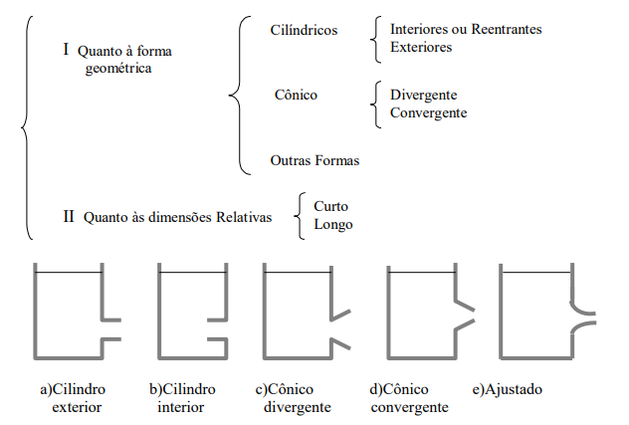
Classificação dos bocais

Slide 5
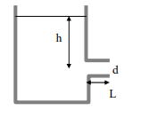
Bocal curto
Sejam L e d, respectivamente, o comprimento e o diâmetro de um bocal cilíndrico. O bocal é curto quando L<d.

Slide 6
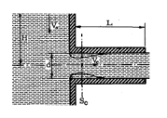
Bocal longo
O bocal é longo quando L ≥ d.

Slide 7
Demais classificações
3d < L ≤ 500d – tubos muito curtos
500d < L ≤ 4000d – tubulação curta
L > 4000d – tubulação longa

Slide 8
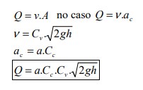

Bocais
A equação teórica do escoamento é a mesma dos orifícios pequenos.
Os coeficientes de velocidade, de contração e o de descarga é que mudam, em função da forma, deposição e dimensão do bocal
Onde
Q = m³/s (vazão);
a = m² (área da seção do bocal – quando variável menor seção);
Cd = coeficiente de descarga do bocal;
h = m (carga do bocal – centro do bocal até a superfície livre).
O estudo de orifícios em parede espessa é feito do mesmo modo que o estudo dos bocais.

Slide 9
Atividade
Fazer uma pesquisa sobre os diferentes tipos de bocais e quais valores de cd associados

